Slide 1
Käyttö- ja työsuojeluohje
KAASUHITSAUSLAITTEET
(happi- ja asetyleenilaite)
Copyright Urho Moilanen, 2014
Tämä teos on lisensoitu
Creative Commons Nimeä -JaaSamoin
4.0 Kansainvälinen –käyttöluvalla.
Kuvat: Urho Moilanen 2014, All rights
reserved ^{1 (dia 11)}

Slide 2
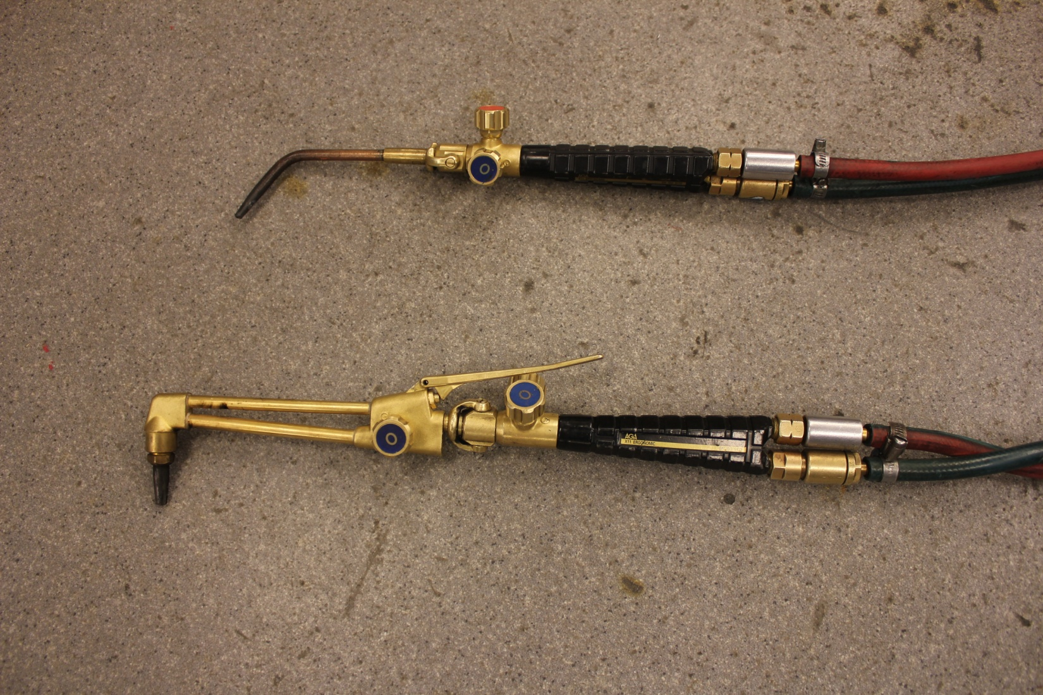
Hitsaus- ja leikkauspoltin:
Hitsauspoltin
Takatulisuojat
Kuristimet:Happi/Asetyleeni
Leikkauspoltin
Poltinkahva

Slide 3
Kaasuhitsaus
Käsittele hitsauspoltinta varoen.
Happilaitteita, kierteitä, liittimiä, tiivisteitä ei saa voidella.
Tarkista hitsauslaitteiden kunto aina ennen käyttöä.

Slide 4
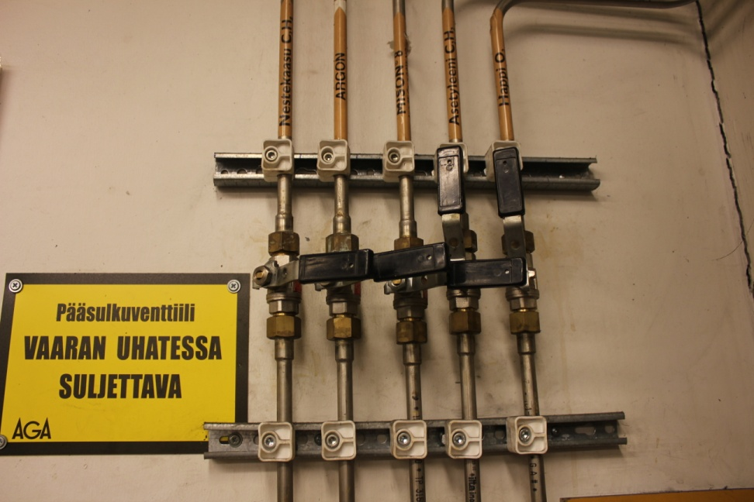
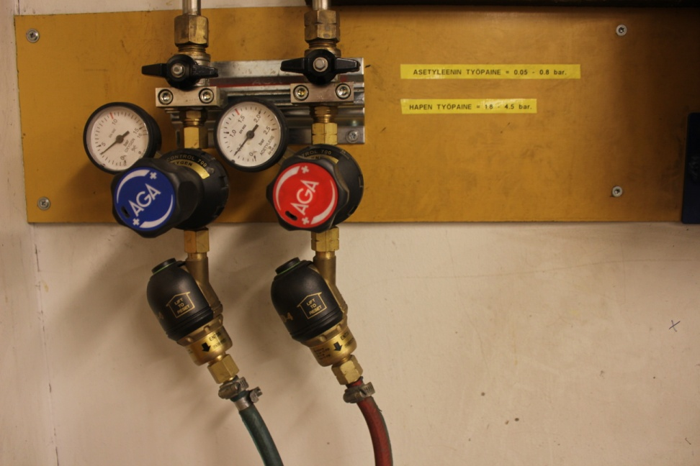
Kiinteä kaasuverkko:
Terminaaliventtiilit: happi/asetyleeni (kiinni)
Pääventtiilit: happi/asetyleeni (auki)
Työpainemittarit
Työpaineen säätö
Takatulisuojat happi/asetyleeni (resetoitavat)

Slide 5
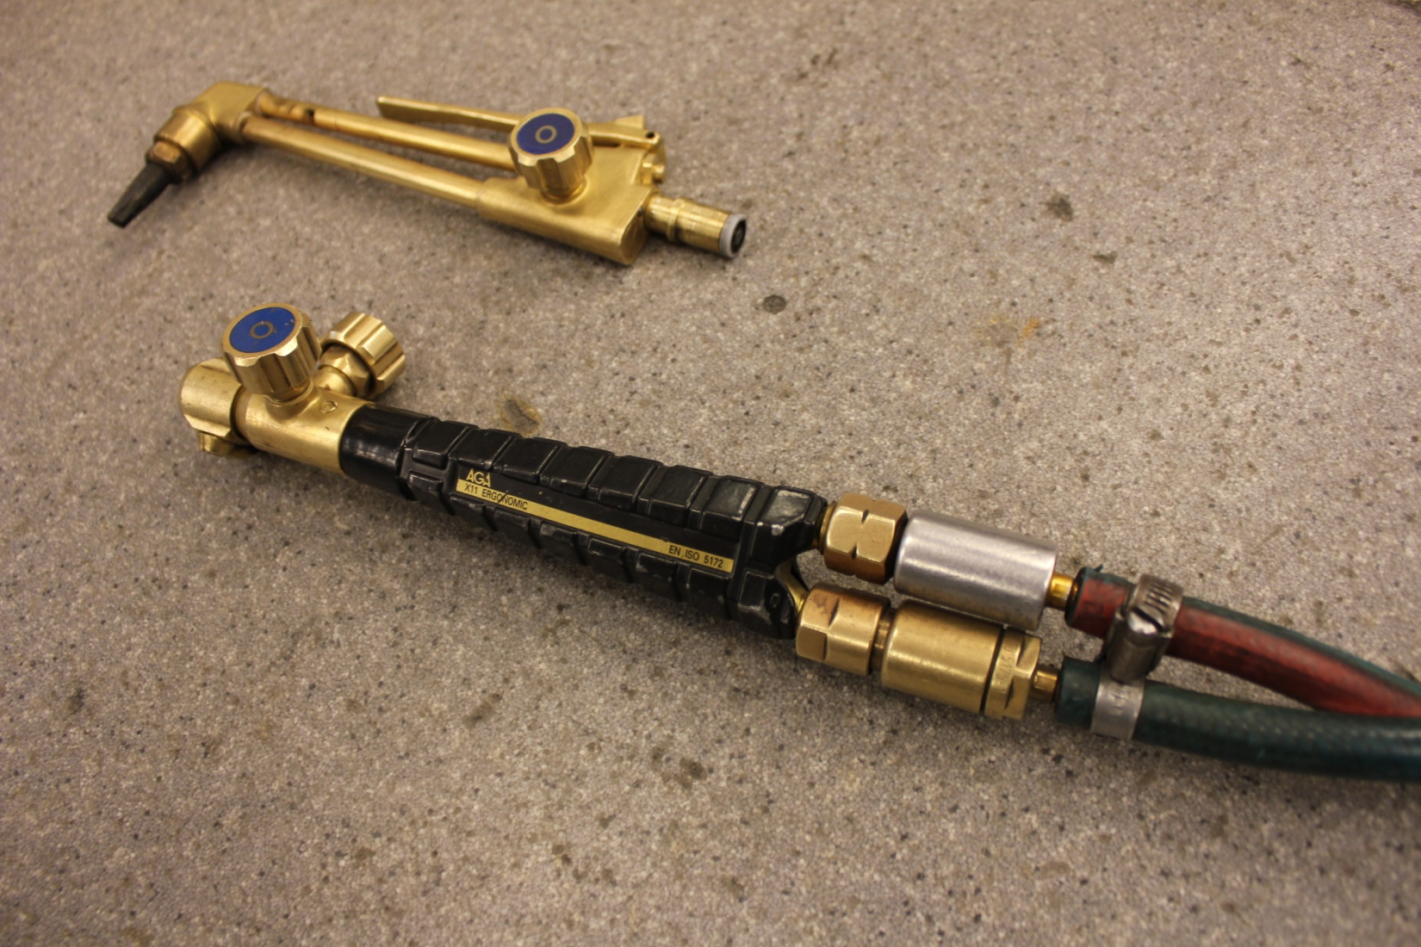
Poltinkahva(+leikkauspoltin)
Leikkausliipaisin
Tiiviste
Lukitsinmekanismi
Poltinkahva
Takatulisuojat

Slide 6
Kaasuhitsauksessa tarvittavat suojavälineet:
Hitsaus- ja leikkuutöissä on aina käytettävä sopivan tummuusasteen laseja.
Kaasuhitsausletkuissa tulee olla takatulisuojat, jotka on kiinnitetty suoraan polttimen varteen.
Takaiskusuojat liitetään kaasupullon (happi ja polttokaasut) paineenalennusventtiiliin tai kaasuverkoston ottopisteeseen.
Kaasupullojen lähellä tulee olla pitkävartinen, syttymätöntä materiaalia oleva kinnas.
Hitsaajalla tulee olla pitkävartiset nahkakintaat ja syttymättömästä aineesta tehty suojavaate.
Hitsauspaikasta sekä hitsauskohteesta erikseen on järjestettävä tehokas kaasujen poisto.

Slide 7
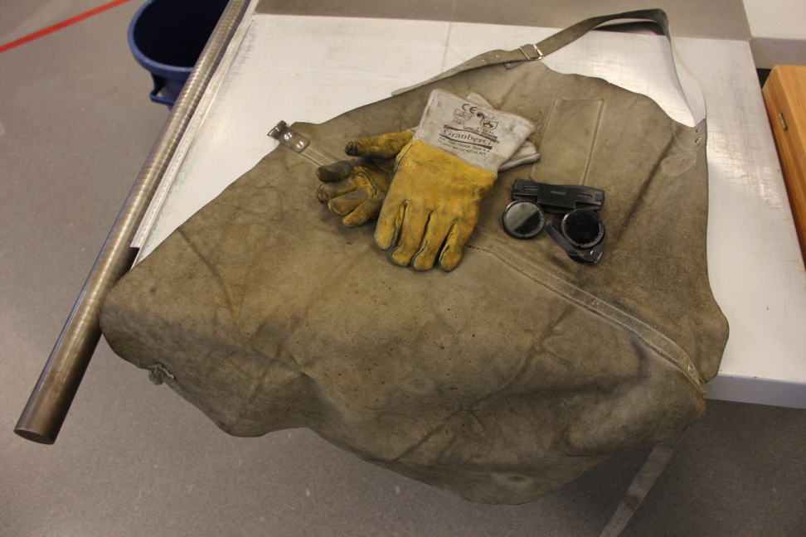
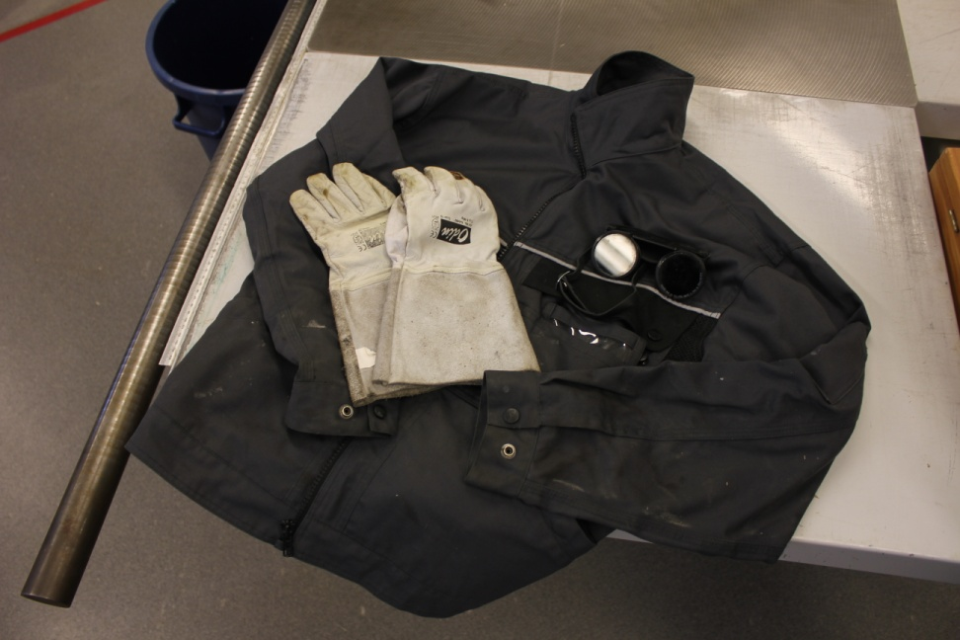
Suojavälineet hitsaus-/leikkuutöissä:

Slide 8
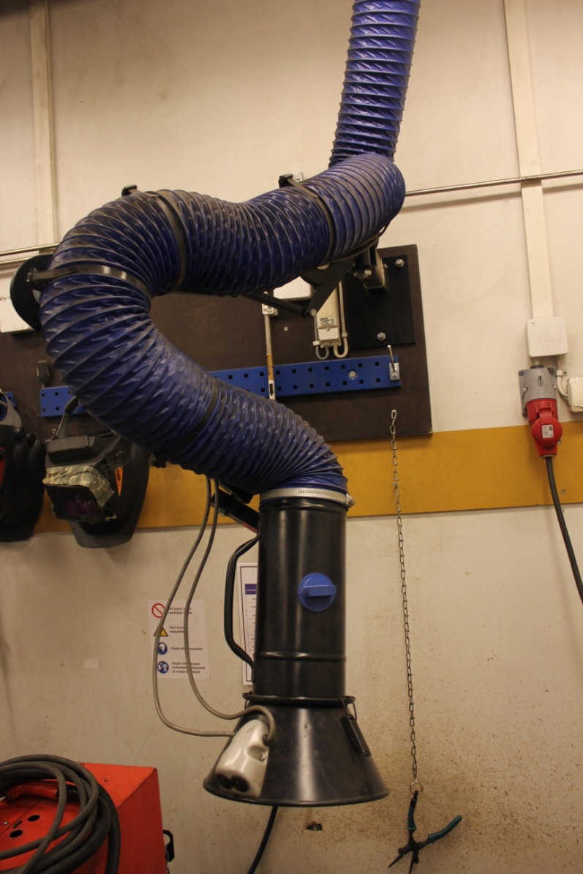
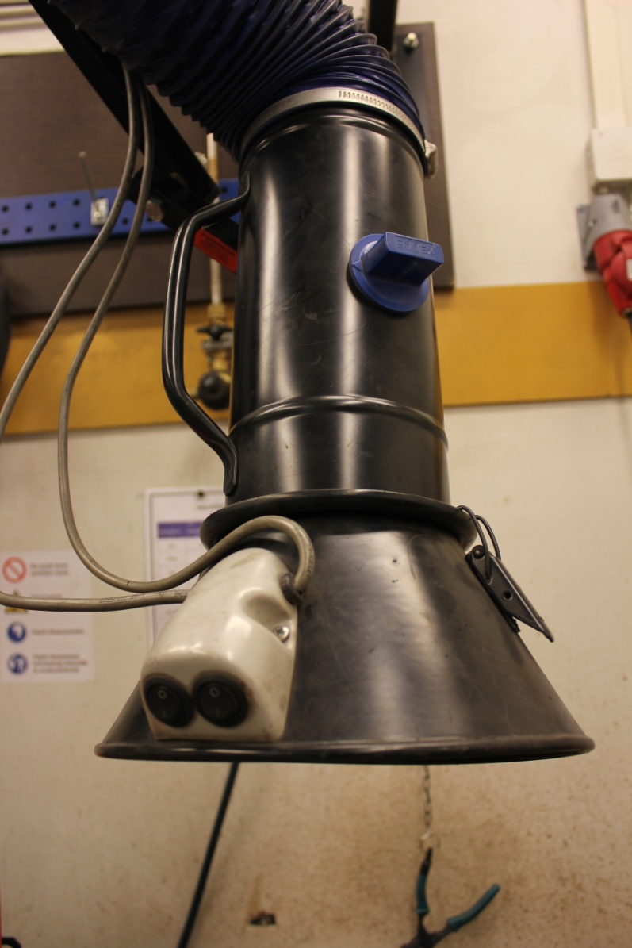
Savukaasuimuri
Käyttökytkimet
Sulkupelti: Auki/Kiinni
Savukaasuimuri: On/Off
Työvalo : On/Off

Slide 9
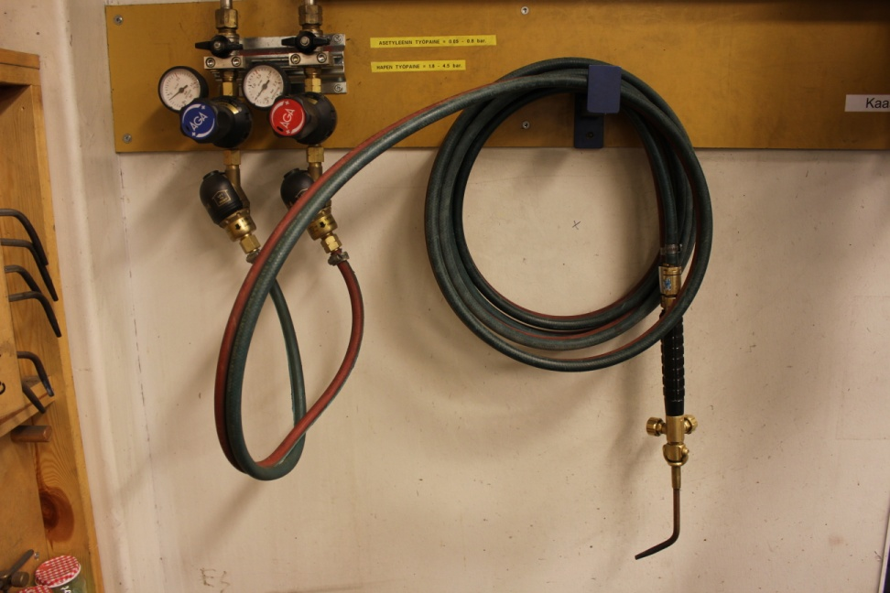
Toimet kaasuhitsauksen/-leikkauksen jälkeen:
Palauta käyttämäsi välineet paikoilleen.
Huolehdi, että kuumat metallikappaleet eivät aiheuta palovaaraa.
Siivoa hitsauspöytä.
Huolehdi, että kaasuletkusto/-välineet tulevat siististi paikoilleen.

Slide 10
Lähteet:
Inki, J., Lindfors, E. & Sohlo, J. (toim.). Käsityön
työturvallisuusopas. Opetushallitus Oppaat ja Käsikirjat 2011: 15.
Tampere: Juvenes Print – Suomen Yliopistopaino Oy, 2012.

Slide 11
KAASUHITSAUSLAITTEET –työsuojeluohje on koostettu
kevätlukukaudella 2014 tieto- ja viestintätekniikan
opetuskäytön kehittämishankkeessa Jokirannan verkot –
verkko-oppimisen lisääminen yläkoululla. Jokirannan
koulun hankkeen ovat rahoittaneet Opetushallitus ja
Ylivieskan kaupunki.
¹ Voit vapaasti jakaa ja käyttää tätä teosta, kunhan vaihdat valokuvien
tilalle omat kuvat, mainitset tämän teoksen lähteenä ja julkaiset
teoksesi samalla lisenssillä.
Kun tuot tilalle kuvia oppilaillesi tutuista koneista ja laitteista, saat
kuvaa klikkaamalla näkyviin toiminnon Muuta kuva. Tällöin voit
hyödyntää alkuperäisiä nuolia siirtämällä niitä omien kuvien
kannalta sopiviin kohtiin.

